Slide 1


Video frame interpolation
Mihăilescu Paul-Constantin

Slide 2

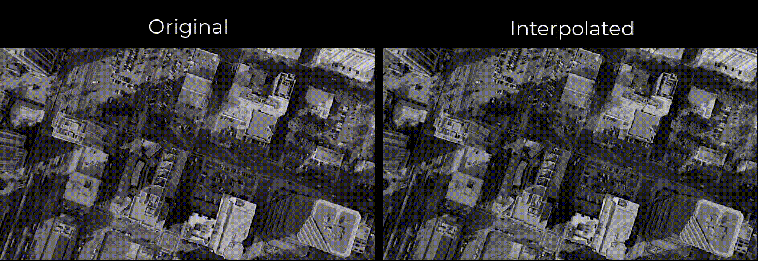
Introducere
Generare cadre intermediare
Inserare cadre generate intre cadrele din video
Video smoothing
Notes:
Proiectul are ca scop construirea unui sistem de generare și inserare de cadre intermediare in videouri. Exemplu: Un video filmat la 30 de cadre pe secunda poate fi dus prin interpolare la 60 de cadre, obținându-se un videoclip mai fluid.

Slide 3
Set de date
Vimeo-90k triplet dataset
Videoclipuri preluate de pe vimeo.com
Secvențe de câte 3 cadre
33 GB (inclusiv test și antrenare)
Notes:
Am ales ca set de date Vimeo-90k, si mai specific subsetul triplet dataset, ce conține secvente de cate 3 cadre preluate din 90k de videoclipuri descarcate de pe vimeo.com. Are aproximativ 33GB.

Slide 4
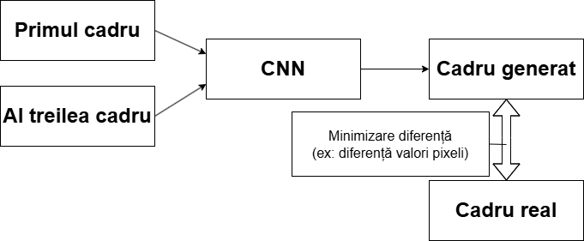
Construire și evaluare model
Rețea neuronala convoluțională
Evaluare model în timpul antrenării
Notes:
Setul de date il voi folosi in procesul de antrenare al unei retele neuronale convolutionale. Aceasta rețea primeste ca intrare primul si cel de-al treilea cadru si genereaza al doilea cadrul. Pentru evaluarea modelului din timpul antrenarii, se va calcula diferenta dintre cadrul generat si cadrul real din triplet, iar antrenarea va ajusta modelul pentru a minimiza aceste diferente.
De asemenea, va exista si o etapa finala de evaluare, etapa subiectiva prin vizualizare videoclipurilor cu cadre interpolate.
Evaluare subiectivă finală a videoului final generat de model

Slide 5
Scop final
Utilizare model pentru generare de cadre in jocuri video
Interceptare cadre video și inserare de cadre generate
DLSS, FSR Frame generation
Sisteme complexe care folosesc date din engine (vectori de mișcare)
Necesită integrare în etapa de dezvoltare a jocului
Lossless Scaling
Aplicație closed source
Se folosește de cadrele finale

Slide 6
Tehnologii utilizate și antrenare model
Python, PyTorch, Numpy
Biblioteci Python pentru procesare imagini (ex Pillow, OpenCV)
NVIDIA Video Codec SDK
Antrenare pe hardware propriu sau AWS
Notes:
Setul de date il voi folosi in procesul de antrenare al unei retele neuronale convolutionale. Aceasta rețea primeste ca intrare primul si cel de-al treilea cadru si genereaza al doilea cadrul. Pentru evaluarea modelului din timpul antrenarii, se va calcula diferenta dintre cadrul generat si cadrul real din triplet, iar antrenarea va ajusta modelul pentru a minimiza aceste diferente.
De asemenea, va exista si o etapa finala de evaluare, etapa subiectiva prin vizualizare videoclipurilor cu cadre interpolate.
Evaluare subiectivă finală a videoului final generat de model

Slide 7
Vă mulțumesc

Slide 8
Bibliografie
Vimeo-90k
Creating a Frame Interpolation Model from Scratch
CNN frame interpolation

